Slide 1
WAB 3
Wirtschaftlichkeit von energieeffizienten Netzkonzepten

Slide 2
„Konsequent ist es, auch einen Holzweg zu Ende zu gehen.“
[Volksmund]

Slide 3
„Wenn Du entdeckst, dass Du ein totes Pferd reitest, steig ab.“
[Weisheit der Dakota-Indianer]

Slide 4
Agenda
Motivation
Ansätze für energieeffiziente Netze
Projektvorgehen
Vorstellung der Ergebnisse:
Algorithmus
Komplexität in realen Netzen
Abschätzung des Energieverbrauchs
Software
Zusammenfassung
Wirtschaftlichkeit von energieeffizienten Netzkonzepten

Slide 5
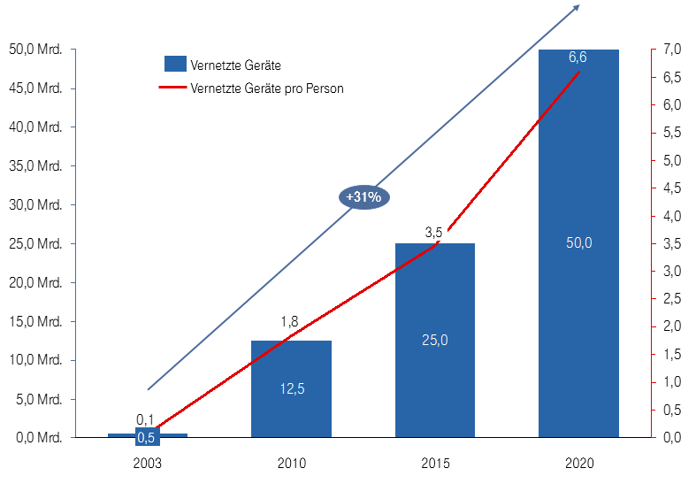
Die Zahl der vernetzen Geräte steigt exponentiell.

Slide 6
Zunehmende Vernetzung führt zu hohem Anteil von ICT am weltweiten Stromverbrauch.

Slide 7
Der Stromverbrauch für ICT Netze ist trotz schwankender Last konstant hoch.
1,50
Stromverbrauch pro Stunde
1,25
1,00
Last (normalisiert)
Stromverbrauch / Stunde (MWh)
0,75
Idealtypische Netzlast-Kurve
0,50
0,25
0
Uhrzeit

Slide 8
Energieeffizienz von ICT Netzen kann durch verschiedene Ansätze erhöht werden.
Netzelemente
Netzarchitektur
Verkehrslastadaptiver Netzbetrieb
Hybrid Optical Switching
Adaptive Optical Switching

Slide 9
Zur Untersuchung der Wirtschaftlichkeit energieeffizienter Netze wurden folgende Projektziele definiert.
Literaturrecherche
Methoden zur Effizenzsteigerung
Grundlagen Carriernetze
Modellierung
Softwarearchitektur
Routing-Algorithmus
Implementierung
Umsetzung der Softwaremodellierung
Verwendung von Java und MySQL
Spezifikationen reale Netze
Anforderungsanalyse
Realistisches Ergebnis
Netzdefinition

Slide 10




Die Projektaufgaben wurden durch Tools für verteiltes Arbeiten unterstützt.
Notes:
Professionalität, wissenschaftlicher Ansatz

Slide 11
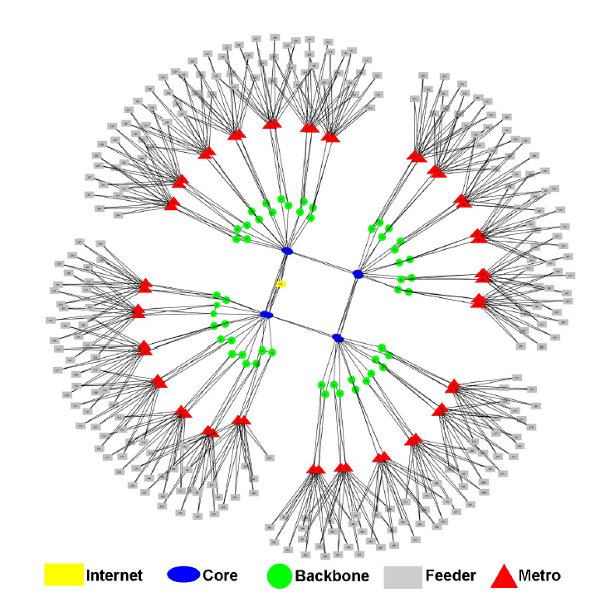
Die Modellierung eines Beispielnetzes erfolgte basierend auf einem italienischen Providernetz.
Knotentyp | Anzahl | Strom-verbrauch je Ebene [kWh]
Core | 8 | 80
Backbone | 52 | 156
Metro | 52 | 52
Feeder | 260 | 520

Slide 12
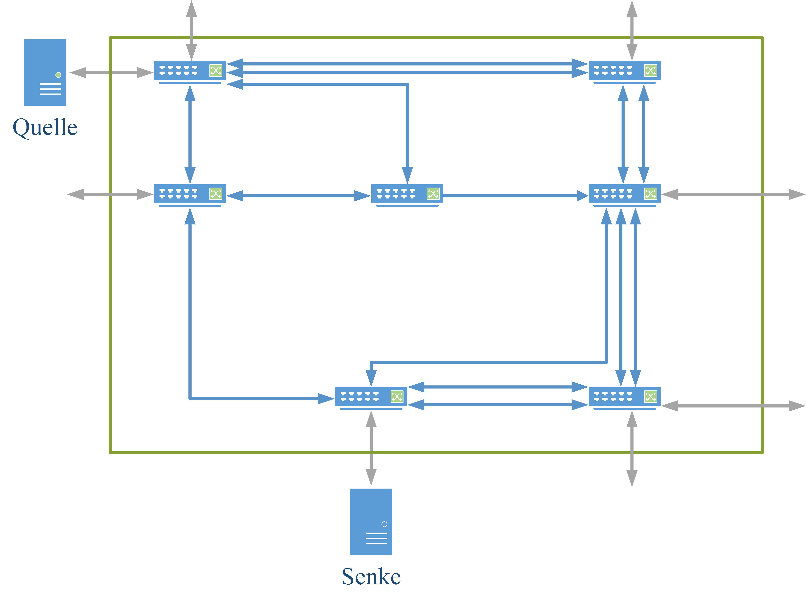
Zur Simulation der Netzlast sind Routingentscheidungen notwendig.

Slide 13
Routingentscheidungen sollten anhand eines selbstdefinierten Algorithmus getroffen werden.
Datenbank einlesen
Netzhardware
Routing-Entscheidungen treffen
Je Zeitabschnitt
Energieverbrauch berechnen
Abhängig von Auslastung, An-/Aus-Status, Streckendistanz, Energiesparmodi
Ergebnis Diagramm und Tabellenwerte
Verbindungen
Last-Quellen & -Senken
Je Netzlast
Greedy Algorithmus

Slide 14
Der Routingalgorithmus funktioniert mit einem Kostenfaktor je Verbindung.
„Besten“ Weg von Daten-Quelle zu Senke je Netzlast berechnen
Rekursiver Selbstaufruf je Verbindung an gewählter Routinghardware
Entscheidung anhand Regelsatz und Kostenfaktor je Strecke
Bevorzugung bereits aktivierter Verbindungen und Netzwerkports
Nur bei Bedarf weitere Netzhardware aktivieren und nutzen
Prüfung auf ausreichende Kapazität
Intelligentes Abbrechen zur Reduzierung praktische Ausführungszeit

Slide 15
Auftretende Komplexität zwingt bei der Implementierung zu Annahmen.
Annahmen
Belegung Ports je Iteration
Genaue Lastprofile der Geräte
Alternative Routenfindung für belegte Ports
Genauer Status der Geräte zu jedem Zeitpunkt
Diese Annahmen machen die Simulation unbrauchbar, da sie sich zu weit von der Realität entfernt.
Daher wird der Energieverbrauch der beiden Netze abgeschätzt.

Slide 16
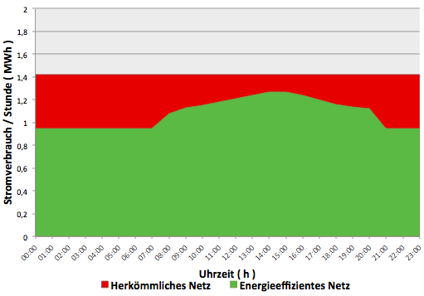
Basierend auf Annahmen konnte der Energiebedarf der zwei Netze abgeschätzt werden.
Energieeinsparpotential pro Jahr:
23,5 % vom Gesamtverbrauch
91.500 €
Notes:
Netz ähnlich dem eines großen italienischen Carriers definiert.
Einsparpotenzial auf einen großen europäischen Telekommunikationskonzern wie die Deutsche Telekom AG, ergeben sich weit größere Summen.
→ Zudem können weitere Energiespartechnologien eingesetzt werden, wodurch das Energiesparpotential noch erhöht werden kann

Slide 17
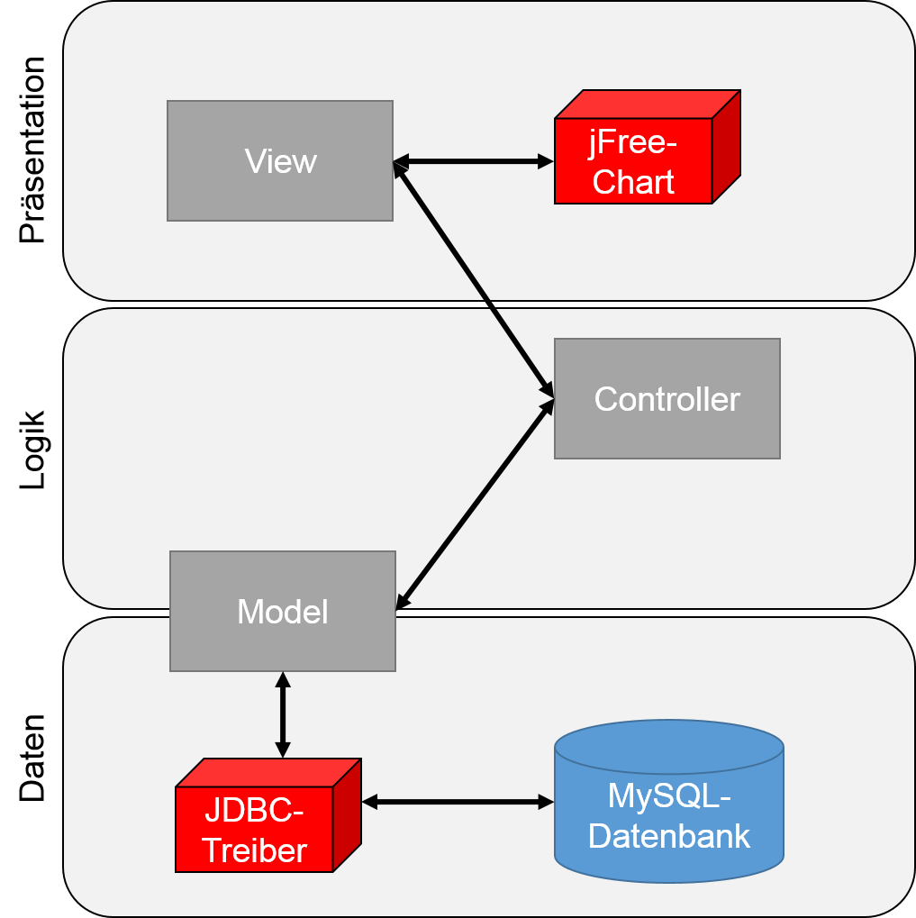
Für die Abschätzungssoftware wurde folgende Software-Architektur gewählt.

Slide 18
Software-Demo
Live im System

Slide 19

Durch zukünftige Maßnahmen kann die Ab-schätzungssoftware optimiert werden.
Netzkonfiguration über graphische Oberfläche
Unterschiedliche Netzlastprofile hinterlegen
Entity-Relationship-Schema in Datenbank implementieren
Routing-Algorithmus implementieren

Slide 20
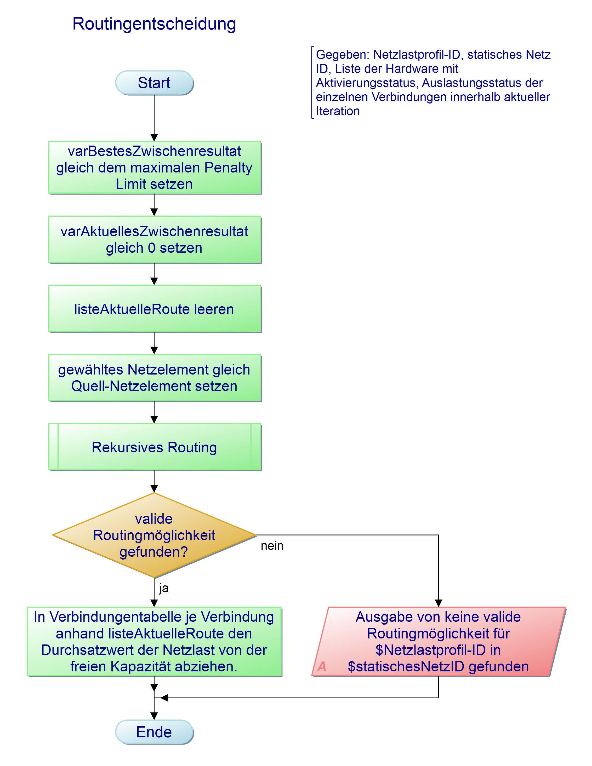
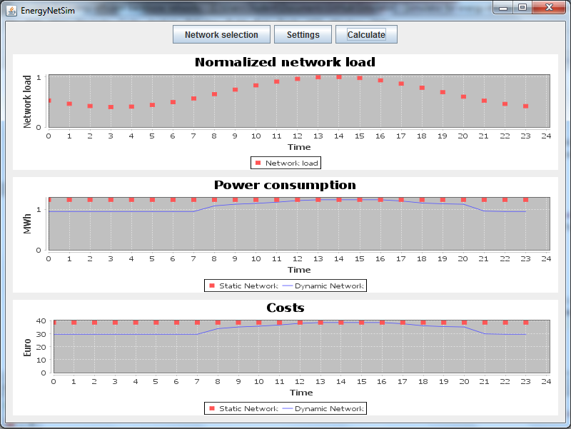

Eine Reihe an Lern- und Forschungs-ergebnissen wurde im Projekt erreicht.
Entwickelter Algorithmus
Implementierte Software
Literaturüberblick
Abschätzung Energieverbrauch

Slide 21
Vielen Dank für Ihre Aufmerksamkeit!

Slide 22
Backup

Slide 23
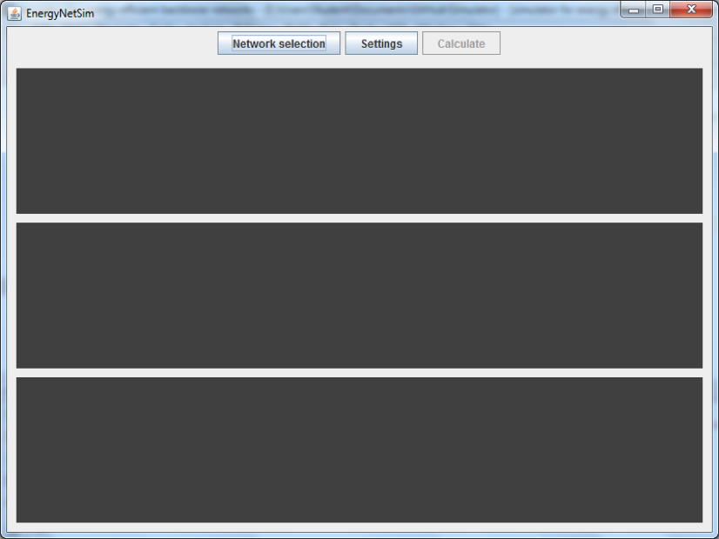
Startbildschirm

Slide 24
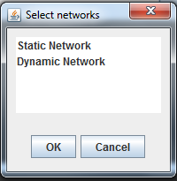
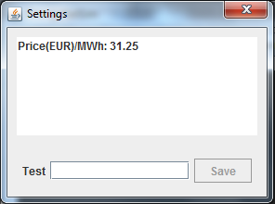
Netzwerkauswahl und Einstellungen

Slide 25
Ausgabe der Netzlast, des Stromverbrauchs und den Kosten

